Slide 1
LEY QUE FORTALECE EL PROCEDIMIENTO POR DESPROTECCIÓN FAMILIAR DE LAS NIÑAS, NIÑOS Y ADOLESCENTES SIN CUIDADOS PARENTALES O EN RIESGO DE PERDERLOS
CONGRESISTA DEL PERÚ KIRA ALCARRAZ AGUERO

Slide 2
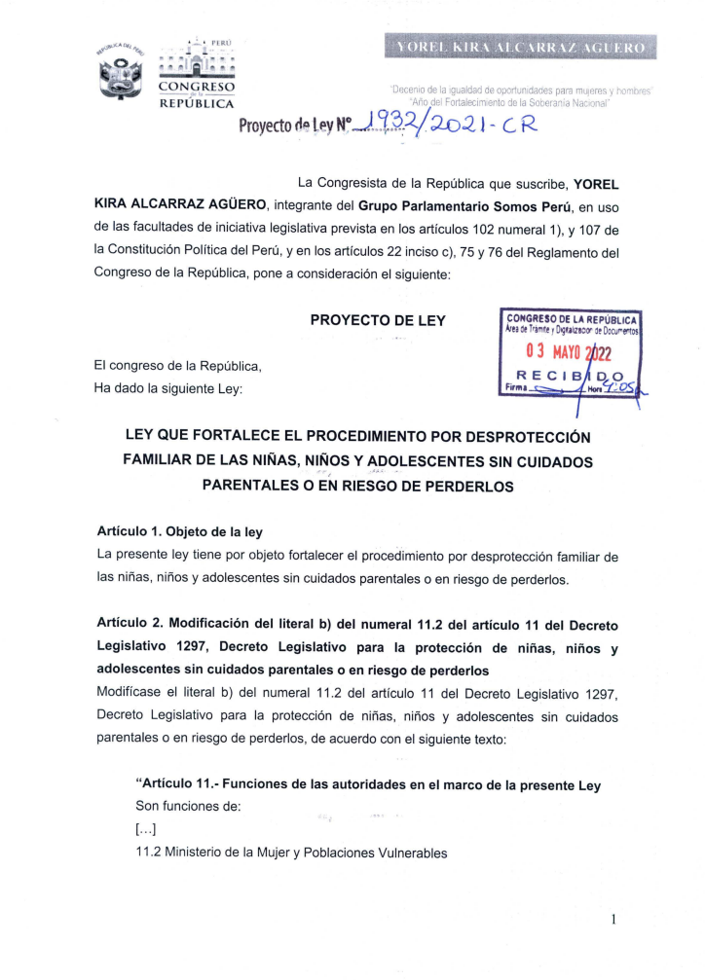
La presente iniciativa legislativa tiene por finalidad fortalecer el procedimiento por desprotección familiar de las niñas, niños y adolescentes sin cuidados parentales o en riesgo de perderlos, ante los altos índices de menores en situación de abandono y riesgo en el país. En ese sentido, lo que buscamos es mejorar el marco normativo de actuación del Estado a través de la obligatoriedad de contar con Unidades de Protección Especial en cada departamento y con profesionales idóneos y capacitados.
Proyecto de Ley 1932/2021-CR

Slide 3
Finalidad de las UPE
Las Unidades de Protección Especial (UPE) son instancias administrativas del Ministerio de la Mujer y Poblaciones Vulnerables que actúan en el procedimiento por desprotección familiar de las niñas, niños y adolescentes sin cuidados parentales o en riesgo de perderlos.
Las UPEs dictan las medidas de protección que garanticen el pleno ejercicio de derechos de las niñas, niños o adolescentes y/o que restituyan los derechos que les han sido vulnerados.

Slide 4
Las funciones de las UPE
Actuar de oficio o por comunicación escrita o verbal ante situaciones de presunta desprotección familiar;
Iniciar y dirigir el procedimiento por desprotección familiar;
Evaluar los factores de riesgo y de protección;
Brindar atención inmediata a las niñas, niños y adolescentes, que son trasladados al servicio de las UPE;
Disponer medidas de protección provisionales o modificarlas declarada judicialmente la desprotección familiar;
Declarar la situación de desprotección familiar provisional y asumir la tutela estatal a través de la persona que dirige la UPE; y,
Otras que establece la norma.

Slide 5
Atención especializada de las UPE
Las UPE cuentan con equipos interdisciplinarios para la atención urgente en el lugar donde se encuentra la niña, niño o adolescente que requiere la atención.
Además, brindan atención inmediata en sus instalaciones, desarrollan e implementan un Plan de Trabajo Individual y realizan el procedimiento de acogimiento familiar, procurando el desarrollo integral de los menores en riesgo o en situación de abandono.

Slide 6
Rol primordial de las UPE
De lo antes visto, podemos señalar que las UPE cumplen un rol primordial en la vida de las niñas, niños y adolescentes sin cuidados parentales, es decir, de aquellas y aquellos que se encuentran en situación de desprotección familiar y en riesgo de perderlos.
Ahora bien, es importante diferenciar la situación de riesgo y la situación de desprotección familiar de los menores, porque son cuestiones diferentes que necesitan tratamientos distintos.

Slide 7
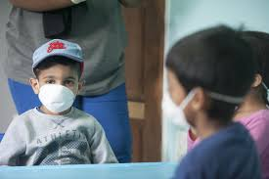
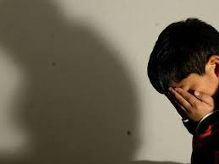

Slide 8
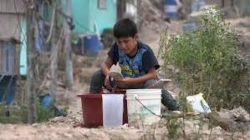
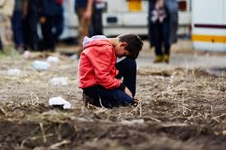

Slide 9
Índices de menores en situación de abandono y riesgo
Al 2019, más de 26 mil niñas, niños y adolescentes habían ingresado a los servicios que brindan las Unidades de Protección Especial (UPE) del Ministerio de la Mujer, lo cual es totalmente alarmante.
Asimismo, el Perú es uno de los países con la tasa más alta de mortalidad por la COVID-19, pues 10 de cada 1000 niños perdieron a su cuidador principal (padre, madre o ambos o abuelo apoderado), lo que representa una cifra durísima para el país: 98.975 menores se encuentran en estado de orfandad.

Slide 10
¿Qué propone el Proyecto de Ley?
La implementación de como mínimo de una Unidad de Protección Especial (UPE) en cada departamento del país, y que esta instancia cuente con el personal idóneo y capacitado
01

Slide 11
¿Qué propone el Proyecto de Ley?
Que se declare el 19 de marzo de cada año como el Día Nacional de la Adopción, con la finalidad de reconocer y valorar la constitución de las nuevas familias
02

Slide 12
MUCHAS GRACIAS

